Slide 1
信息科技实验一点通
飞乙带你学编程
米思齐团队

Slide 2
第 44 课
小车巡线

Slide 3
课程目标
理解灰度传感器的原理
掌握小车巡线行驶的基本方法

Slide 4
01
问题提出

Slide 5
想一想
在日常驾驶的过程中，在某些特殊路段，车辆应该按照道路上的引导线进行行驶。通常在车流较大的交通路口会画有车辆引导线，目的就是明确行车方向，减缓交通压力。对飞乙来说，该如何编写程序让飞乙沿固定路线行驶呢？

Slide 6
02
探究实践

Slide 7
逻辑梳理
想要实现让飞乙巡线行驶的功能，首先需要提前用遮光黑胶带贴好线路，采用红外灰度传感器区分黑胶带与一般桌面的不同，飞乙通过红外灰度传感器来检测与巡线路的距离，如果检测到偏离，程序会计算出需要调整的误差值。然后，根据这个误差值，飞乙自动调整左右电机的速度，使得飞乙向线路中心靠拢，保持在巡线路上。速度被约束在设定的百分比范围内，以保证小车的稳定运行。

Slide 8

模块列表
外接传感分类

Slide 9
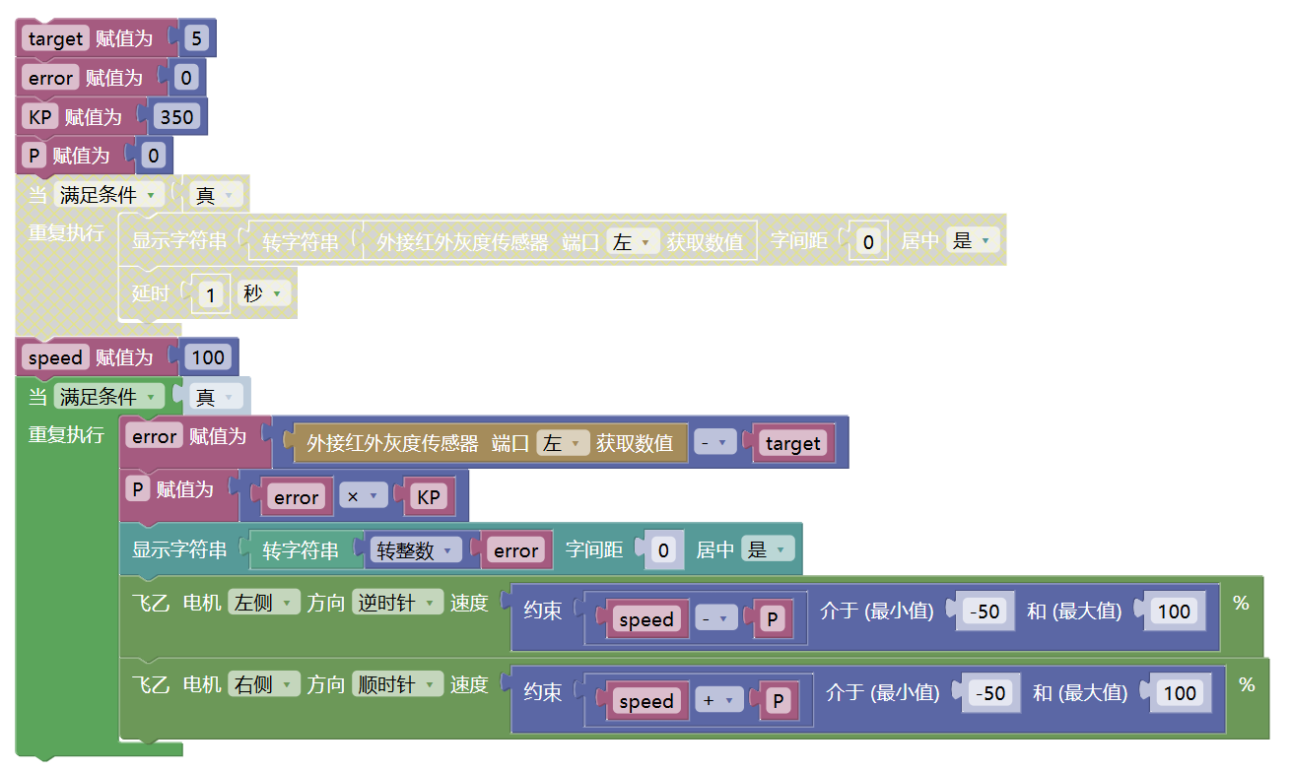
程序演示
编写图中所示的代码，上传程序。当提示“上传成功”之后，查看效果。

Slide 10
03
知识积累

Slide 11
学一学
P巡线
P巡线（比例控制巡线）是一种基于比例控制原理的简单巡线方法，通常用于让小车沿着预定的路径（如黑色线条在白色背景上）行驶。P巡线适用于对控制精度要求不是特别高的场景，或者作为更复杂控制策略（如PID控制）的基础。
比例增益（KP）：这是P巡线中最关键的参数，它决定了控制器对误差的反应强度。比例增益的大小直接影响小车对线路偏差的调整速度和幅度。
误差（Error）：这是小车当前位置与巡线中心位置之间的偏差。误差的正负和大小决定了小车需要向哪个方向调整。

Slide 12
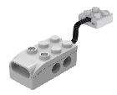
学一学
灰度传感器
灰度传感器是一种模拟传感器，其原理为根据不同颜色的检测面对光的反射程度不同，利用光敏电阻进行颜色深浅检测，实现对黑色与其他颜色的区分。

Slide 13
04
拓展任务

Slide 14
拓展任务
采用单一灰度传感器进行巡线行驶时，引导线始终位于飞乙一侧，调整程序功能，保持引导线位于小车中央位置的同时完成巡线。

Slide 15
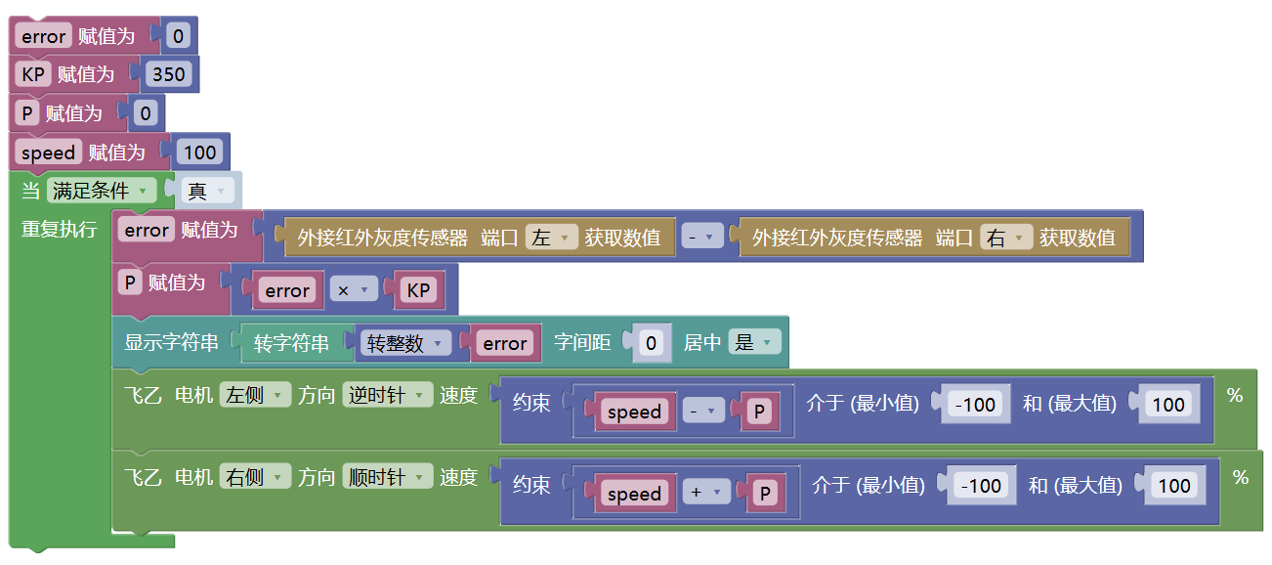
程序演示
编写图中所示的代码，上传程序。当提示“上传成功”之后，查看效果。

Slide 16
课后思考
如何让飞乙在巡线行驶过程中根据具体路况自行选择路线呢？

